Slide 1

Jquery
Irvan Lewenusa 2020

Slide 2
Apa itu Jquery ?
jQuery sendiri adalah Javascript Library atau kumpulan kode/fungsi Javascript siap pakai, sehingga mempermudah kita untuk membuat kode Javascript.
Atau dalam kesimpulannya jQuery menyederhanakan kode Javascript. Hal ini sesuai dengan slogannya “Write less, do more”.

Slide 3

Para developer membuat sebuah Pustaka (library) untuk menyederhanakan proses coding.
Library jquery memiliki fitur – fitur :
HTML Manipulation
CSS Manipulation
Effects and Animations
Ajax

Slide 4
Embed Jquery
External Script
CDN

Slide 5
Basic Sintaks
$(Selector).action()
$ ➔ tanda untuk mendefinisikan / mengakses Jquery
(selector) untuk mencari elemen HTML
Action ( ) untuk melakukan sesuatu paa elemen yang dipilih

Slide 6
$(document).ready(function(){
Jquery method
});

Slide 7
Element Selector
$("button").click(function(){
$("p").hide();
}

Slide 8
ID Selector
<script>
$(document).ready(function(){
$("button").click(function(){
$("#p1").hide();
})
});
</script>

Slide 9
<script>
$(document).ready(function(){
$("button").click(function(){
$(".p1").hide();
})
});
</script>

Slide 10
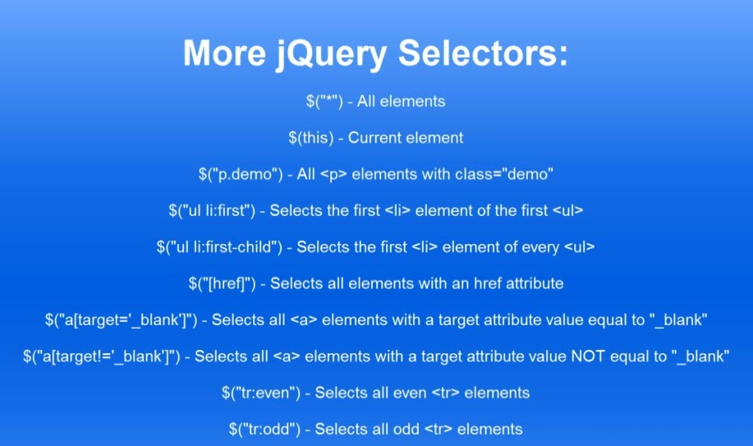
Selector Lainnya

Slide 11
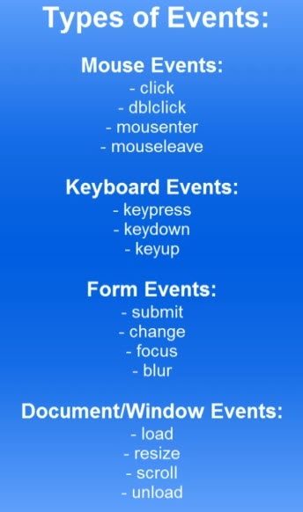
Jquery Events

